Slide 1
Kompetanse- og tjenesteutviklingstilskudd
Kort om rapportering for 2024 og søknad for 2025
Informasjonsmøte på Teams 24.02.25
Anders Aasheim, seniorrådgiver
anders.aasheim@statsforvalteren.no / 776 42154
Notes:
Regjeringens plan for rekruttering, kompetanse og fagutvikling i den kommunale helse- og omsorgstjenesten og fylkeskommunale tannhelsetjenesten
3. handlingsplan for kompetanseheving, fagutvikling og rekruttering
Skal bidra til en faglig sterk tjeneste og sikre at den kommunale helse- og omsorgstjenesten og fylkeskommunale tannhelsetjenesten har tilstrekkelig og kompetent bemanning.

Slide 2
Søke tilskudd for 2025 (1)
Fra og med 2025 innfører Helsedirektoratet en ny nettbasert ordning i Altinn for å søke om tilskudd.
Statsforvalteren har publisert informasjon om tilskuddet for 2025 på våre nettsider. Der ligger også Helsedirektoratets regelverk for ordningen samt veiledning for å søke.
Rapporteringen for tilskudd som ble tildelt i 2024 skal skje som tidligere.
Når virksomhetene skal rapportere om tilskudd tildelt i 2025 vil det også skje via Altinn.

Slide 3
Søke tilskudd for 2025 (2)
Statsforvalteren arrangerer et Teams-møte mandag 24. februar kl. 09.00-10.30 hvor vi vil gi utdypende informasjon om kompetanse- og tjenesteutviklingstilskuddet. Da vil vi også demonstrere bruk av den nye nettbaserte søkeordningen. Invitasjon til møtet sendes til alle kommunene i Troms og Finnmark, samt andre som mottok tilskudd i 2024. Påmelding til møtet skjer via Statsforvalterens kurskalender. Det publiseres der om kort tid.
Statsforvalteren starter saksbehandlingen umiddelbart etter at søknadsfristen er ute. Dersom vi må etterspørre manglende informasjon i rapportering, revisjonsrapporter eller søknader, vil det forsinke utbetalingene av årets tilskudd.

Slide 4
Har vi nok penger til fordeling?
2024:
21,7 mill. pr. i potten
55,4 mill. kr. i søknader
Kan vi forvente noe tilsvarende i 2025?

Slide 5
Kriterier for tildeling av tilskudd (fra regelverket)
Kompetansetiltak:
Det kan gis tilskudd til følgende kompetansehevende tiltak:
Utdanning på videregående opplærings nivå / fagbrev (helsefagarbeider mv.), herunder kvalifisering av ansatte uten formell fagutdanning
Fagskoleutdanning (påbygg videregående opplæring / fagbrev)
Bachelorutdanning helse- og sosialfag
Videreutdanning og mastergradsutdanning (påbygg bachelornivå)
ABC-opplæring

Slide 6
Kriterier for tildeling av tilskudd (fra regelverket)
Tildelingskriterier for tjenesteutviklingsprosjekter:
Kommunens beskrivelse av:
Hvilke behov og utfordringer som ligger til grunn for søknaden
Hva som ønskes oppnådd, herunder beskrivelse av mål og målgrupper for tiltaket
Hvordan tiltaket er organisert, herunder samarbeid og samarbeidspartnere
Hvilke konkrete gevinster/effekter tiltaket forventes å gi, og hvilken betydning det kan få for utvikling av praksis
Hvordan tiltaket er forankret hos ansvarlig leder med budsjettansvar i kommunen
Hvordan brukermedvirkning og bruker- og pårørendeperspektivet er ivaretatt
En kommune kan maksimalt søke om tilskudd til fem prosjekter

Slide 7
Kriterier for tildeling av tilskudd (fra regelverket)
Følgende søknader skal prioriteres:
Grunn- og videreutdanning
Videreutdanning av høgskoleutdannede
Desentraliserte studier
Tjenesteutvikling
Søknader fra distriktskommuner

Slide 8
Statsforvalterens strategi for prioritering i 2025 (1)
Vi prioriterer opp tildelinger til kompetansetiltak, og prioriterer ned midler til tjenesteutviklingstiltak.
Vi prioriterer tilskudd til mottakere som dekker over flere kommuner.
Innen kompetansetiltak prioriterer vi opp tildeling til utdanning av helsefagarbeidere primært, og sykepleiere og vernepleiere sekundært. Øvrige personellgrupper prioriteres ned. Vi prioriterer også tildeling til ABC-utdanningene.
Kommuner som har mottatt prosjektskjønnsmidler i 2025 prioriteres ned når det gjelder tildeling av kompetanse- og tjenesteutviklingstilskudd til samme tiltak.
Søknader som gjelder FACT-team prioriteres ikke.
Vi tildeler ikke nye midler i 2025 til mottakere som har store ubrukte beløp fra 2024.

Slide 9
Statsforvalterens strategi for prioritering i 2025 (2)
Innen tjenesteutvikling prioriteres velferdsteknologi og digital hjemmeoppfølging, samt Tørn og andre oppgavefordelingstiltak.
Vi prioriterer også tjenesteutviklingstiltak som gjelder forebyggende tjenester, og tiltak som gjør at eldre kan bo lengst mulig hjemme.
Vi ser våre tildelinger i sammenheng med tilskudd som er gitt til mottakere i Troms og Finnmark i andre tilskuddsordninger – f.eks. direkte fra Helsedirektoratet.
Vi prioriterer kommuner hvor en kompetanseplan for helse- og omsorgstjenestene er forankret i kommunens ordinære planarbeid/planstruktur etter plan- og bygningsloven.
Saksbehandlingen følger avdelingens rutine for tilskuddsforvaltning.

Slide 10
Bo trygt hjemme-reformen 2024 - 2028
Levende lokalsamfunn som ivaretar aktivitet og fellesskap – Regjeringen lanserer Program for et aldersvennlig Norge
Tilpassede botilbud, og mulighet for å bo trygt i eget hjem lenger – Husbanken lanserer et nasjonalt eldreboligprogram
Kompetente medarbeidere
Trygghet for brukere og støtte til pårørende

Slide 11
Rapportering for 2024
Alle som mottok tilskudd i 2024 har nylig fått tilsendt e-post om rapportering.
Dette skal sendes inn til Statsforvalteren:
1. Excel-skjema hvor tilskuddsmottakerne skal gjøre følgende:
Skrive inn antall utdannede kandidater i kategoriene
Skrive inn eventuelle ubenyttede beløp i 2024
NB: Skjemaet må sendes inn til Statsforvalteren i excel-format
2. Prosjektregnskap (utskrift fra virksomhetens økonomisystem)
Kravet om å sende inn prosjektregnskap er nytt i år, i tråd med føringer fra Helsedirektoratet
Dersom det er avvik mellom rapporteringsskjemaet og prosjektregnskapet må det legges ved en kort forklaring.
3. Revisjonsberetning - gjelder bare tilskuddsmottakere som fikk en samlet tildeling på 200 000 kr. eller mer i 2024
4. Word-skjema hvor besvarelsen skal være kortfattet, gjerne i kulepunkt, på maksimalt tre A4-sider.
NB: Skjemaet må sendes inn til Statsforvalteren i word-format
Rapporteringen sendes seinest 17. mars på e-post til Statsforvalterens postmottak sftfpost@statsforvalteren.no med kopi til saksbehandler.

Slide 12
Overføring eller retur av ubrukte midler (1)
Dersom ubrukte midler i 2024 skal brukes til samme formål i 2025: Ta med ubrukte midler i søknaden for 2024
Dersom ubrukte midler i 2024 ikke skal brukes til samme formål i 2025: Oppgi i søknaden for 2025 at ubrukte midler skal tilbakebetales.

Slide 13
Overføring eller retur av ubrukte midler (2)
Ubrukte midler kan bare overføres til neste år 1 gang. Ubrukte midler fra tidligere år enn det forrige skal betales tilbake til Statsforvalteren
Send e-post til saksbehandler for tilskuddet og oppgi saksnummer, samt hvilket beløp som skal betales tilbake. Statsforvalteren vil sende ut faktura til kommuner som skal betale inn ubrukte midler.

Slide 14
Viktig å holde god orden på ubrukte tilskuddsmidler!
Disse tallene må stemme overens:
Ubrukte midler i 2024 – oppgitt i rapportering for 2024
Ubrukte midler i 2024 – oppgitt i revisjonsberetning for 2024
Ubrukte midler i 2024 – oppgitt i ny søknad for 2025

Slide 15
Omdisponering av midler
Mindre endringer, f.eks. justering mellom utdanningskategorier eller innen samme formål i tjenesteutviklingsprosjekter: Send kort informasjon på e-post til saksbehandler.
Ikke vent på svar.
Større endringer, f.eks. omdisponering fra kompetanse til tjenesteutvikling eller motsatt, eller nye formål i tjenesteutviklingsprosjekter: Send kortfattet søknad på e-post til saksbehandler.
Vent på svar.

Slide 16
Frist for rapportering og søknad
Mandag 17. mars
Felles frist for
Rapportering for 2024
Søknad for 2025
NB: Den nye løsningen for søknad i Altinn gjør det umulig å få utsatt søknadsfrist.

Slide 17
Foreløpig tidsplan - 2025
Januar | Informasjon om rapportering for 2024 og tilskudd for 2025 er publisert på Statsforvalterens nettsider
30. januar | Brev med informasjon om rapportering for 2024 er sendt ut til alle som mottok tilskudd i 2024
3. februar | Informasjon om mulighet for å søke tilskudd i 2025 sendes til alle kommunene i Troms og Finnmark, samt andre virksomheter som mottok tilskudd i 2024. Kopi sendes til Statsforvalterens kontaktpersoner for tilskuddet
24. februar | Informasjonsmøte på Teams om rapportering for 2024 og søknad for 2025, inkl. demonstrasjon av ny teknisk løsning for å søke
17. mars | Frist for rapportering for 2024 og søknad for 2025
Mars-april | Purre på manglende rapportering, oppklare feil og mangler i rapportering eller søknader
April-mai | Oppsummere rapportering for 2024 og behandle søknader for 2025
Mai-juni | Rapportere for 2024 til Helsedirektoratet. Sende ut tilskuddsbrev for 2025 til alle som har søkt

Slide 18
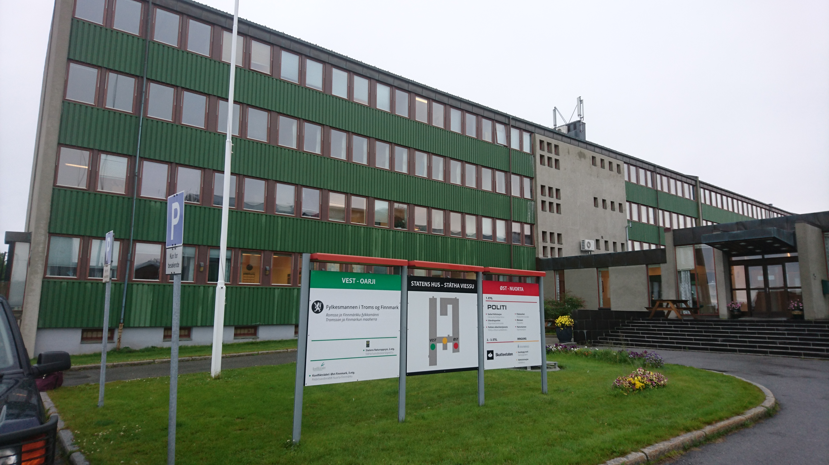
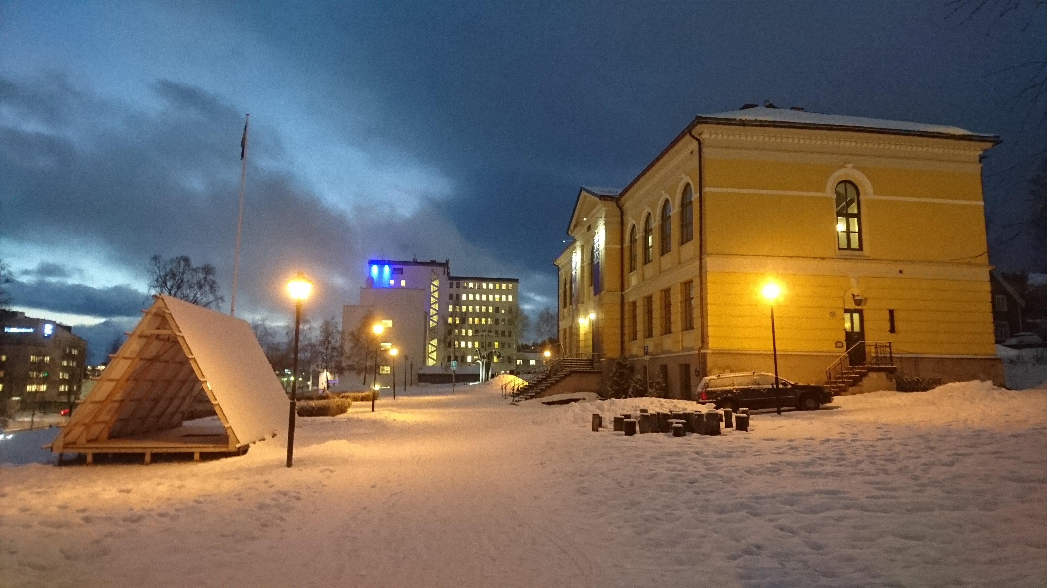
Saksbehandlere på tilskuddet
I Vadsø:
Monica Birkeland
E-post monica.birkeland@statsforvalteren.no
Telefon 78950365
I Tromsø:
Anders Aasheim
E-post anders.aasheim@statsforvalteren.no
Telefon 77642154

